Slide 1
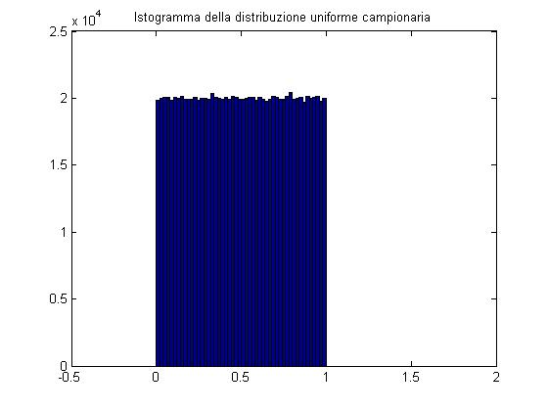
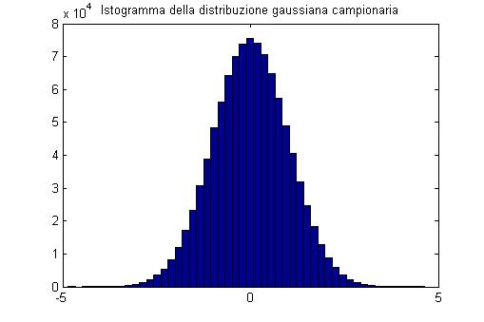
Importanza della norma
Genero 1000 popolazioni di 1000 numeri casuali con distribuzione uniforme, e gaussiana: si vuole testare la precisione con la quale viene effettuata la stima del valore centrale delle distribuzioni con diverse norme, per capire quali norme sono meglio adatte per stimare i parametri caratteristici di determinate distribuzioni.

Slide 2
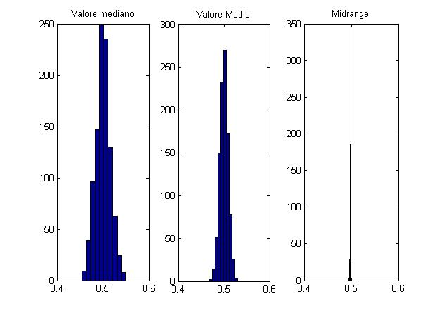
Partendo dalla stima del valore centrale della distribuzione uniforme, in figura si vedono 3 stime effettuate con valore mediano (stima L1), valore medio (stima L2) e midrange (stima L∞):
È chiaro come la norma che stima nel modo più preciso il valore centrale della distribuzione uniforme sia la L∞ (midrange).

Slide 3
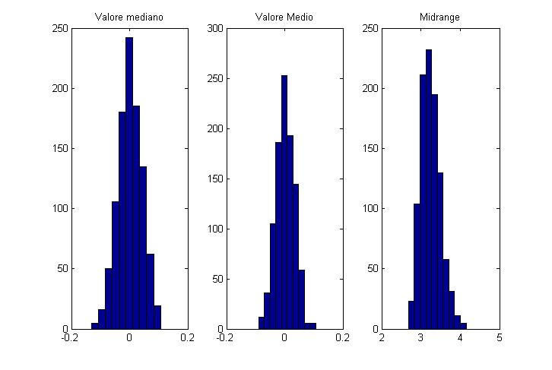
Vediamo lo stesso esempio con la stima del valore centrale per la distribuzione gaussiana:
In questo caso si ha la stima migliore in norma L2, cioè con il valore medio, anche se la stima con il valore mediano (L1) stima abbastanza bene il valore centrale, con errori leggermente superiori alla L2; il valore midrange sbaglia completamente.

Slide 4
Esempio di regressione lineare in presenza di outlier nei dati
Disponendo delle osservazioni raccolte nel vettore y e ad esempio degli istanti di campionamento di queste osservazioni nel vettore t, si suppone una dipendenza lineare tra le 2 variabili:
y = a*t + b
Voglio stimare i parametri a e b che regrediscono meglio con una retta le osservazioni. “Meglio” implica che io scelga una norma per la stima dei parametri.
La stima degli stessi essendo il modello di sole 2 dimensioni può essere effettuata con una ricerca esaustiva con un campionamento regolare sullo spazio del modello, calcolando dunque la densità di probabilità a posteriori del modello sulla base della funzione di verosimiglianza che calcolo tenendo fissi i dati (le osservazioni) e provando tutti i valori del modello campionati: il massimo della densità di probabilità a posteriori del modello mi fornisce i parametri stimati alla massima verosimiglianza.
Suppongo che le osservazioni siano indipendenti, con varianza pari a 4 su ogni componente. La funzione di verosimiglianza contiene informazioni sugli errori di misura e di modellizzazione.
Inoltre suppongo di non avere informazioni a priori sul modello.
y = [10 11 11 12 13 14 14 15 15 16 2];
t = [1 3 5 7 10 12 13 15 16 18 31];

Slide 5
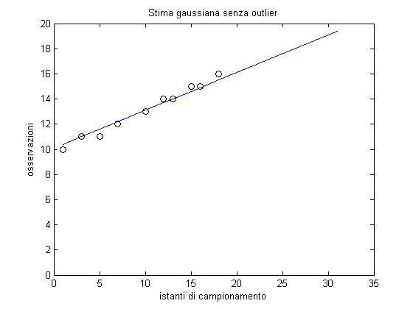
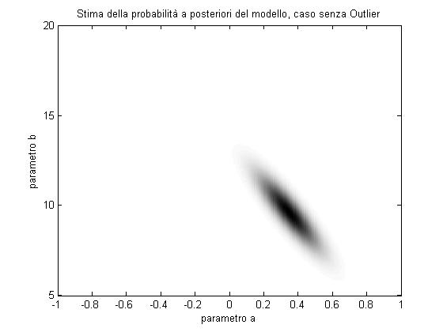
La stima ai minimi quadrati (L2) se non ci sono outlier si comporta bene.
I parametri del modello che massimizzano la funzione di verosimiglianza sono a=0.35 e b=9.6
La presenza di outlier crea un problema dovuto al fatto che le code della gaussiana assegnano una probabilità troppo bassa a valori grandi, lontani dal valore centrale (outlier).
Questo comporta che se nella stima della densità di probabilità a posteriori del modello (che contiene intercetta e coefficiente angolare della retta di regressione) si assumono errori gaussiani nei dati o di modellizzazione, o entrambi, e nelle osservazioni è presente un outlier, la stima L2 (ai minimi quadrati) sbaglierà clamorosamente, come mostrato nella slide successiva.

Slide 6
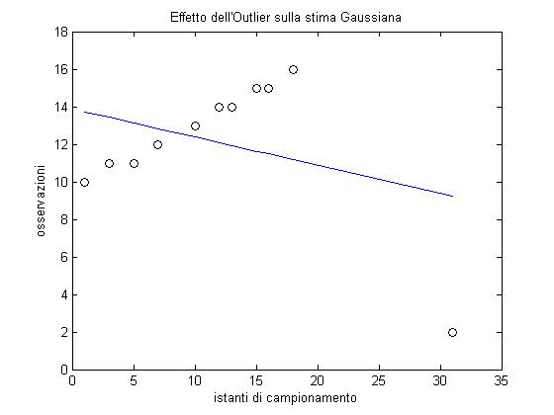
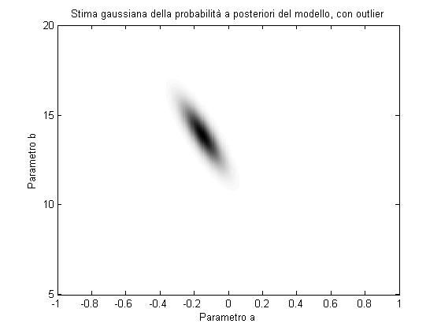
La retta di regressione di tutte le osservazioni trovata con il criterio dei minimi quadrati (stima L2, cioè ipotizzando errori nei dati o di modellizzazione gaussiani), sbaglia perché gli errori gaussiani non sono, ho un osservazione che è soggetta ad un errore isolato e molto grande che fa deragliare la retta di regressione, che segue il principio di minimizzare l’MSE tra retta e osservazioni.
Il legame tra stima L2 e inversione ai minimi quadrati è chiara poiché invertendo il problema:
y = G*m dove m =[a;b] e G = [t 1]
Con l’inversa sinistra si ottiene la stessa soluzione ottenuta con la stima a massima verosimiglianza: a=-0.15 b=13.

Slide 7
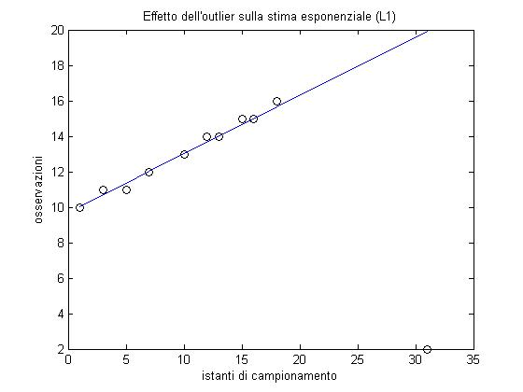
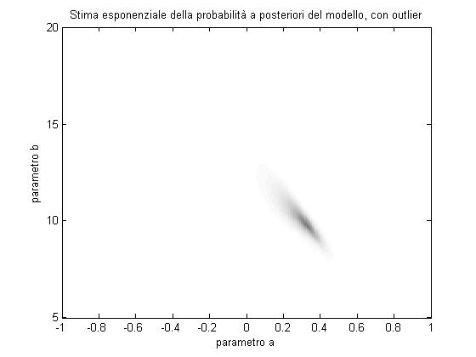
Le osservazioni che presentano outlier sono modellizzabili meglio con distribuzioni dell’errore di modellizzazione o dell’errore nei dati esponenziali, che presentando code più lunghe riescono a tenere conto anche dell’outlier, pur regredendo bene il resto delle osservazioni; dal punto di vista della stima a massima verosimiglianza la stima L1 appare molto più compatta della L2, e dunque più informativa.
Conclusioni
In presenza di outlier nei dati, si può tentare di pre-elaborarli per ridurne gli effetti associando ad essi un elevata covarianza a priori (Cd^-1), ma non è facile con problemi di grandi dimensioni.
Si utilizza una procedura che raggiunge la stima L1, non lineare, iterando stime in norma L2: l’algoritmo IRLS, illustrato nel seguito.

Slide 8
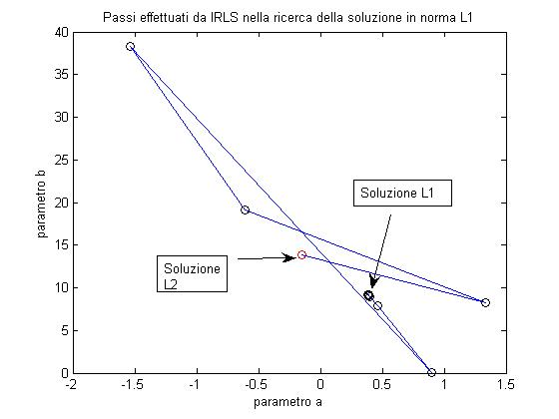
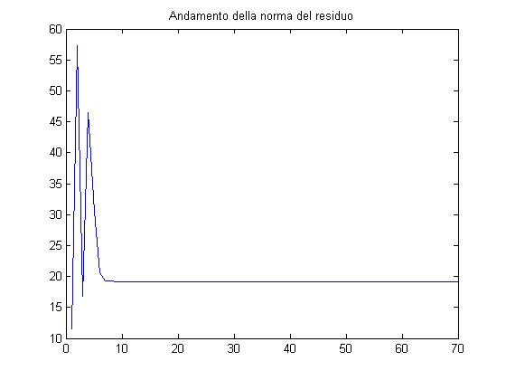
Iterative Raweighted Least Squares, IRLS
Problema diretto: y= G*x Soluzione ai minimi quadrati: x=(G’*G)^-1*G’*y
La soluzione viene calcolata iterativamente, riscalando il il nucleo (G’*G)^-1 dell’inversa ai minimi quadrati con la matrice R(n-1), contenente i reciproci di ogni componente del residuo al passo (n-1) posti sulla diagonale.
R(n-1) riscala anche il vettore dati y, riducendo l’impatto degli outliers (per i quali ho residuo maggiore). La norma del residuo si è stabilizzata ad un valore che è funzione del damping che utilizzo su R(n-1) per ottenere la convergenza.

Slide 9
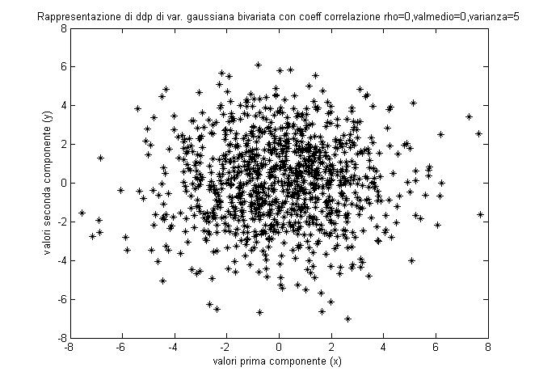
Osservazione legata agli elementi non diagonali della matrice di covarianza: come influiscono sulla compattezza di una distribuzione gaussiana bivariata
Se costruisco una distribuzione gaussiana bivariata e introduco una dipendenza tra le componenti del vettore aleatorio così creato, questa dipendenza si manifesterà in valori diversi da zero dei termini di correlazione della matrice di covarianza.
A sinistra vediamo una distribuzione gaussiana bivariata con componenti incorrelate, e matrice di covarianza diagonale con varianza pari a 5 per ogni componente.

Slide 10
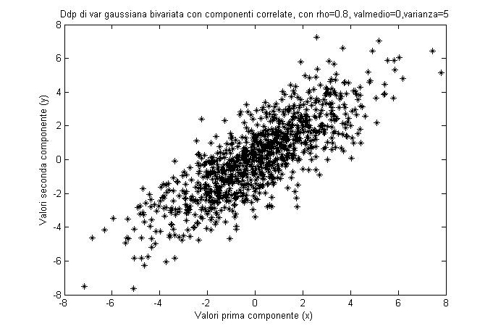
Quella che vediamo in figura è invece una gaussiana bivariata con varianza pari a 5 per ogni componente, e stesso valore medio (0,0), della precedente; la maggiore compattezza è dovuta alla dipendenza introdotta tra le componenti, corrispondente a valori non diagonali della matrice di covarianza diversi da zero.
Trascurare i termini fuori dalla diagonale di una matrice di covarianza e porli a zero fa perdere informazioni sulla compattezza reale della distribuzione, ma essendone difficile la
stima, non potendo fare altrimenti si trascurano per proteggersi,se ad esempio si modellizza l’informazione a priori del modello con una distribuzione gaussiana, dall’introduzione di informazioni false che porterebbero a soluzioni non significative.
Ciò non toglie che nel caso fossero disponibili, le informazioni sulle covarianze sarebbero molto informative, come mostrato dalla figura.

